Slide 1
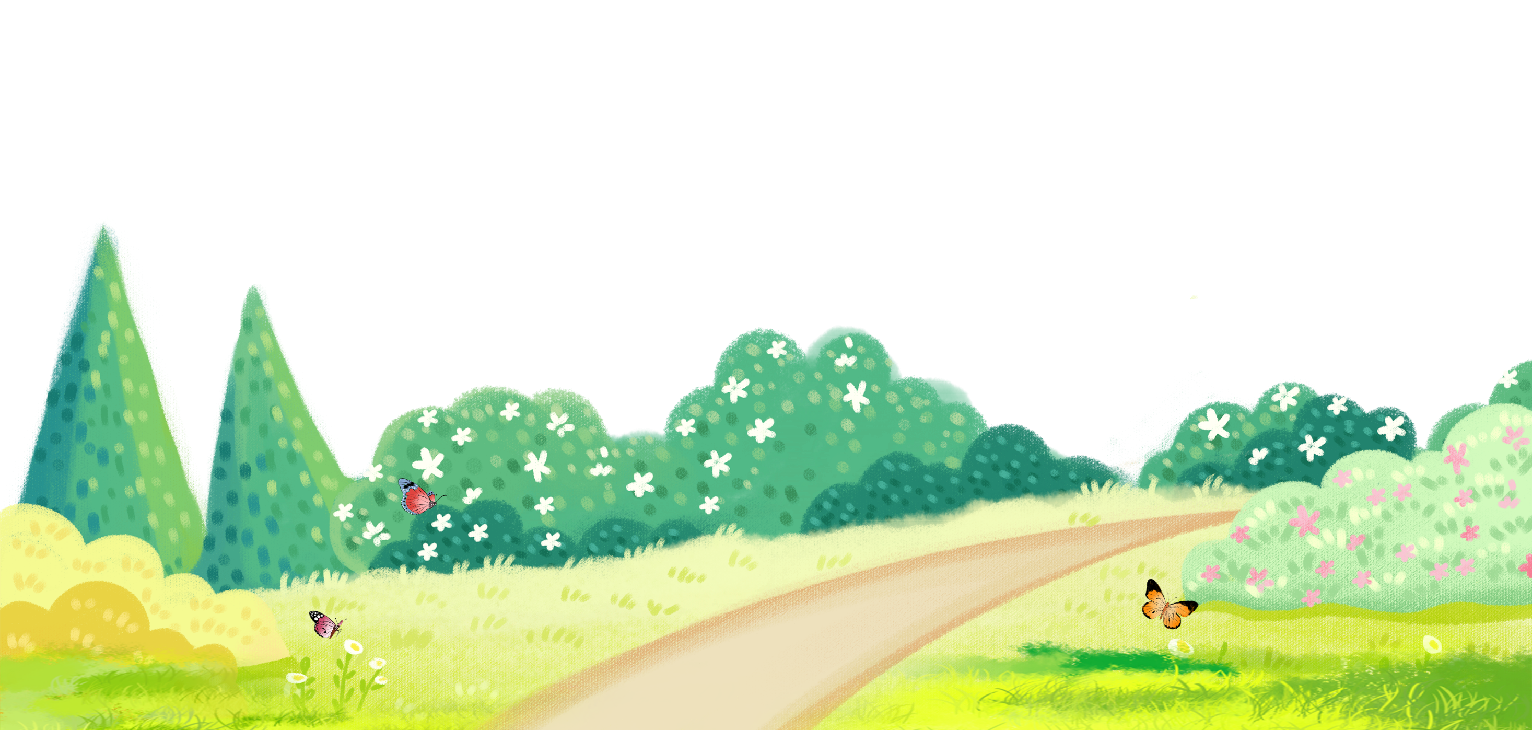
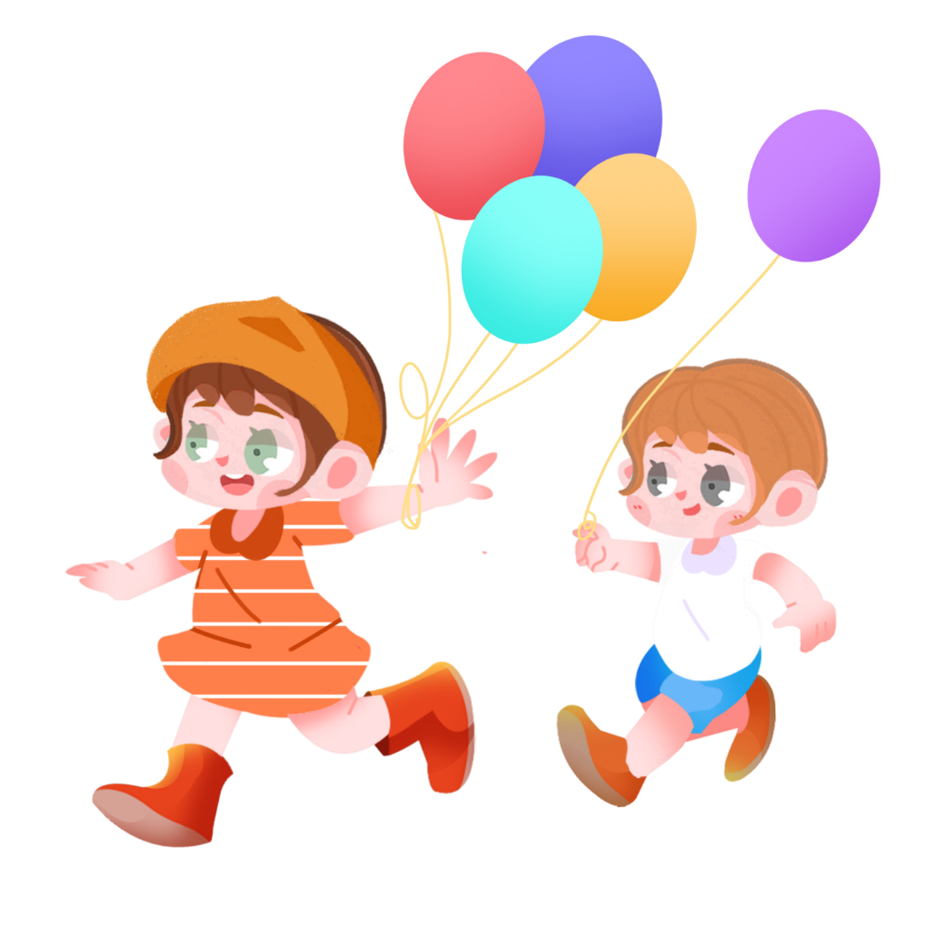
KHOA HỌC
(Tiết 1)

Slide 2
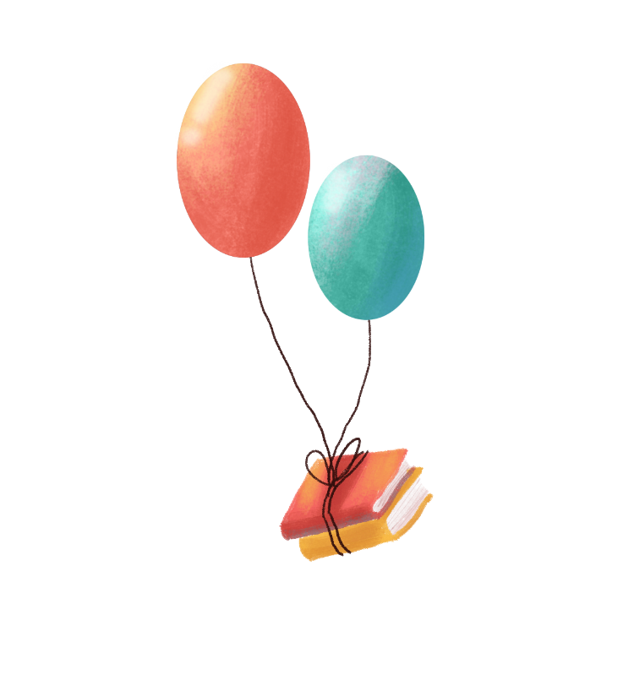
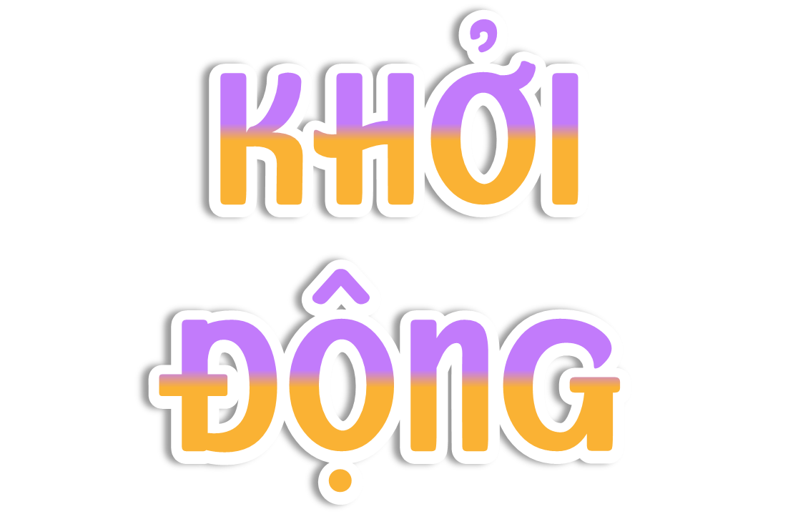
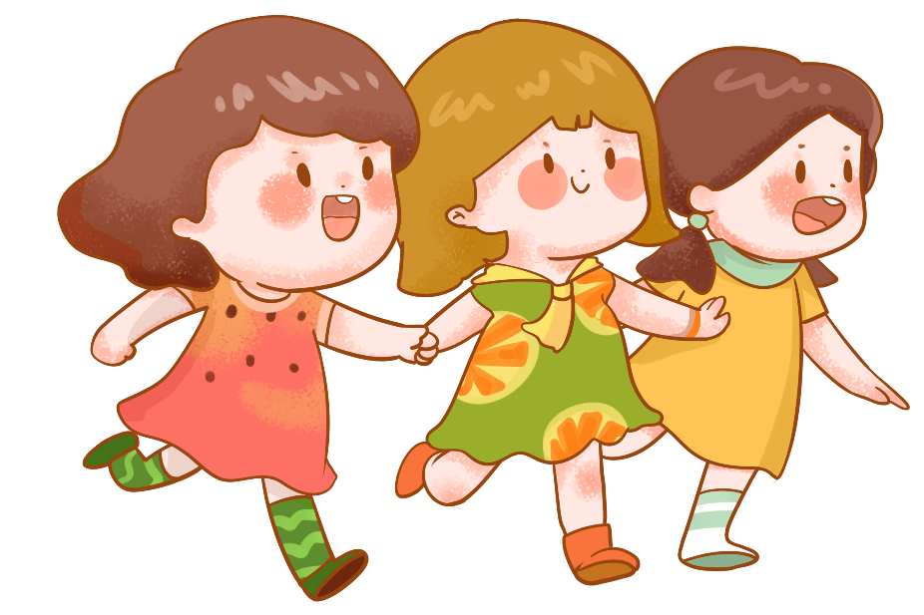

Slide 3
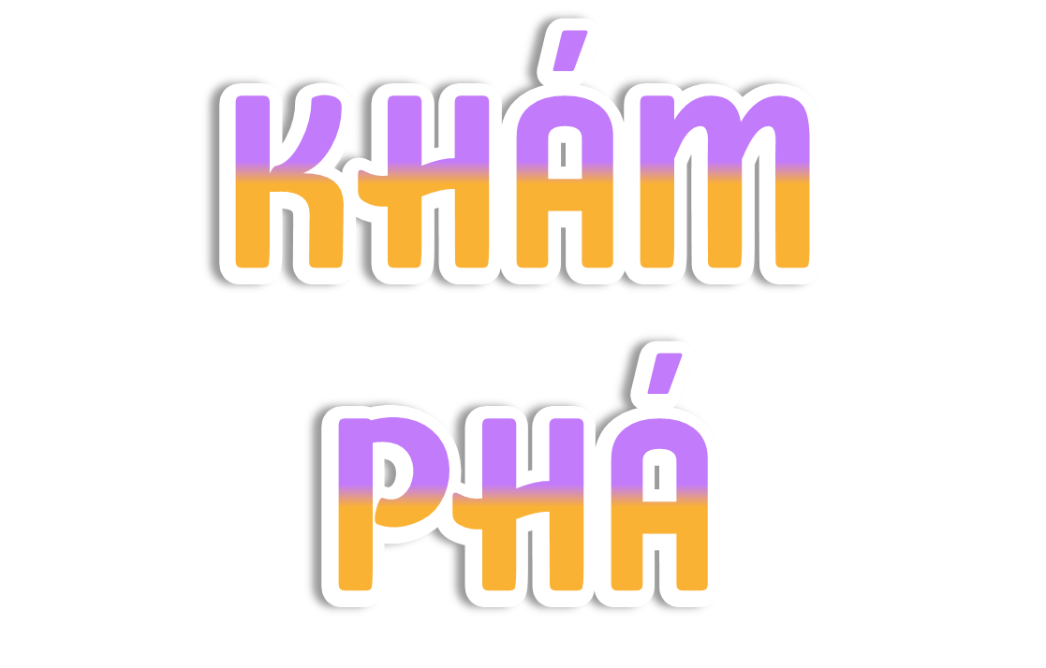

Slide 5
Em nghe thấy tiếng trống trường, tiếng nói chuyện từ các bạn của em, tiếng chim hót, tiếng nước chảy róc rách,... Khi đó, mặt trống, các bạn đang nói, con chim hót, nước chảy, đều là nguồn phát âm thanh (nguồn âm).

Slide 6
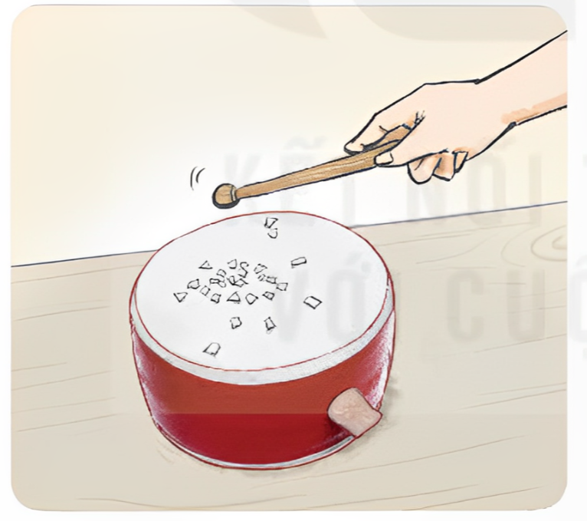
1. Thực hành thí nghiệm
- Rắc một ít vụn giấy (hoặc vụn xốp) lên mặt trống. Gõ vào mặt trống (Hình 1). Quan sát và mô tả chuyển động của các vụn giấy.
- Đặt nhẹ một ngón tay lên mặt trên của trống khi gõ. Ngón tay em có cảm giác thế nào?

Slide 7
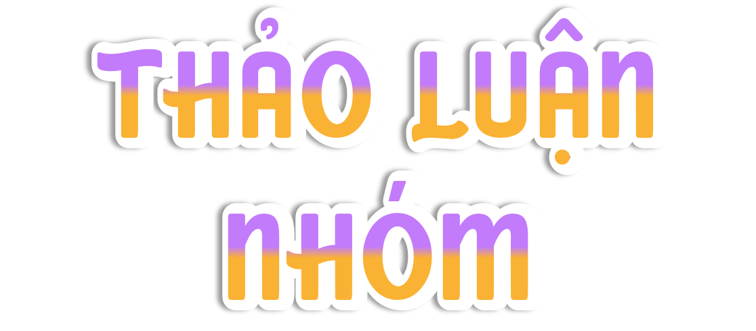
Các nhóm thực hành thí nghiệm và mô tả chuyển động của các vụn giấy, cảm giác của ta khi đặt nhẹ lên mặt trống.

Slide 8
Trò chơi:
Các nhóm hãy cùng ghi vào bảng phụ những ví dụ về các vật phát ra âm thanh thì rung động.

Slide 9
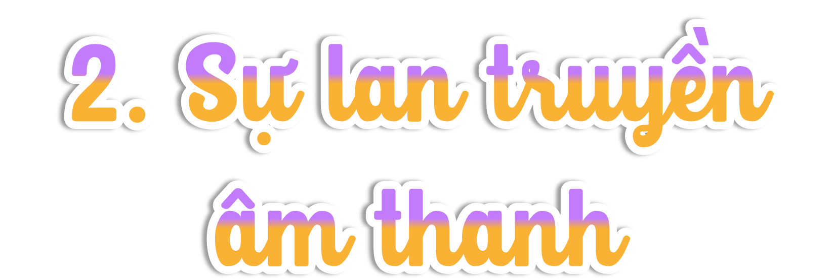

Slide 10
Nếu bật chuông đồng hồ reo thì em có nghe được tiếng chuông không?
Nếu nghe được tiếng thì chuông đồng hồ truyền đến tai em qua chất nào?

Slide 11
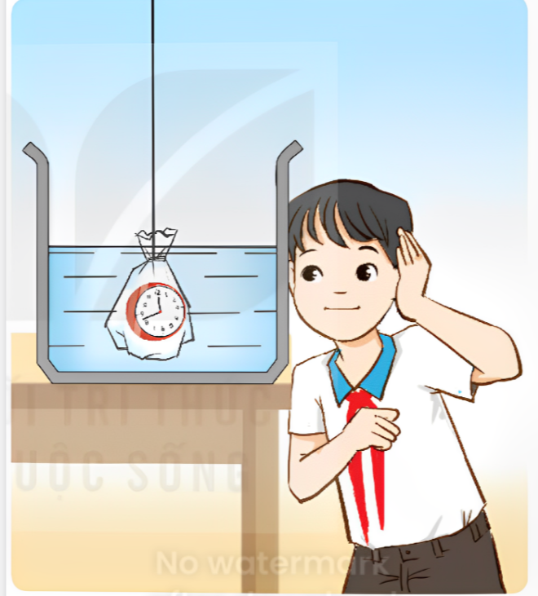
Đưa đồng hồ đang đổ chuông vào túi ni-lông, buộc chặt túi rồi thả vào bình nước (Hình 3). Áp một tai vào thành bình, tại kia được bịt lại. Em có nghe tiếng chuông đồng hồ không? Âm thanh truyền đến tai em qua những chất nào?

Slide 12
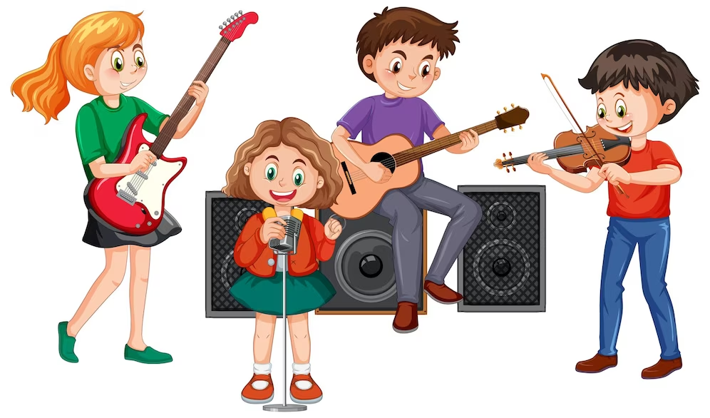
?
Nêu một số ví dụ về âm thanh có thể truyền qua chất rắn, chất lỏng, chất khí.

Slide 13
Âm thanh có thể truyền qua chất khí, chất lỏng, chất rắn.

Slide 14
Âm thanh truyền nhanh, chậm khác nhau trong các chất khác nhau. Âm thanh truyền trong chất răn nhanh hơn chất lỏng, trong chất lỏng nhanh hơn chất khí.

Slide 15
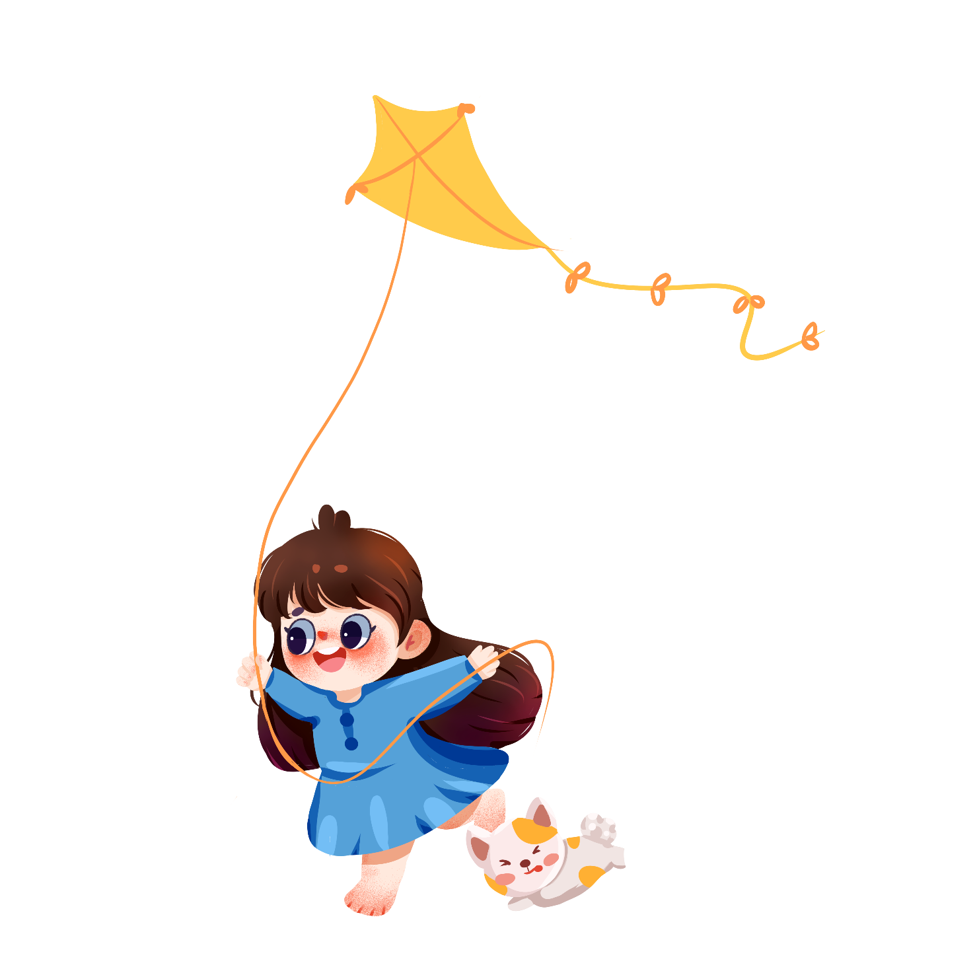
Chia sẻ bài học với người thân.
Chuẩn bị bài học mới.

Slide 16
KHOA HỌC

